Slide 1

微信小程序开发教程
讲 师：秦 宇 煌

Slide 2
目录
项目结构全局
全局结构
文件类型
文件具体功能
第二章：小程序基础
第一节：项目结构

Slide 3
项目结构全局

Slide 4
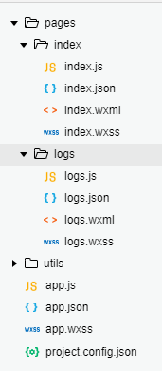
全局结构
局部配置文件
在最外面层级无文件夹包裹的是全局配置文件
在pages内的某个目录内的文件是局部配置文件
全局配置文件

Slide 5
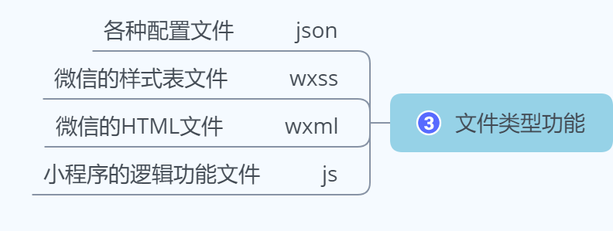
文件类型

Slide 6
project.config.json：项目的配置文件。比如设置项目的名字，设置appid等。
app.js：小程序逻辑处理。比如小程序加载完成执行的代码。
app.json：小程序公共配置。比如小程序的页面，是否有tabbar等。
app.wxss：小程序公共样式。在这个里面写的样式可以被所有页面使用。
pages：存储小程序页面的。
index：页面的名称
index.js：index页面的逻辑处理文件。
index.json：index页面的配置文件。
index.wxml：index页面的页面结构。
index.wxss：index页面的样式。
其他页面
文件具体功能

Slide 7
本小节内容结束

